Slide 1
МЕТОДИЧЕСКАЯ РАЗРАБОТКА раздела образовательной программы
«Программа по ремеслу
для учащихся V – Х классов
с интеллектуальной недостаточностью»
Выполнила:
Шишкина Людмила Андреевна
Учитель биологии и ремесла
Нижний Новгород
2015 г.

Slide 2
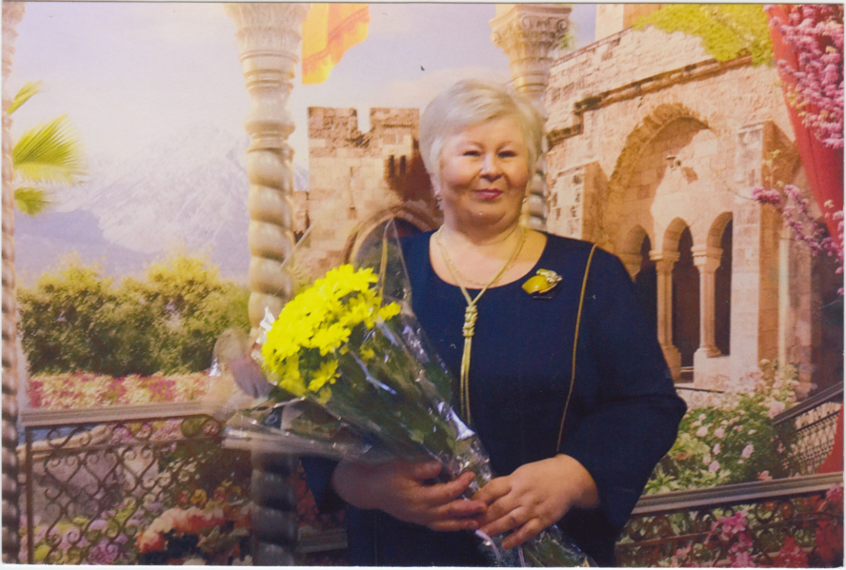
ВИЗИТНАЯ КАРТОЧКА ПЕДАГОГА
Дата рождения: 3 июля 1948 г.
Образование: высшее
В 1972 году окончила ГГПИ
биологический факультет
Квалификация: учитель биологии
Должность: учитель биологии и ремесла
Место работы: МКОУ «Школа –
интернат №86»
Общий стаж: 42 года
Стаж педагогической деятельности: 45 года
Категория: высшая квалификационная категория
«Чтобы быть хорошим учителем, надо любить то, что ты преподаёшь, и любить тех, кому ты это преподаёшь»

Slide 3
Целью данной программы является формирование необходимых знаний, навыков, умений, которые позволят учащимся с интеллектуальной недостаточностью успешно интегрироваться в социальную среду и обрести в ней доступный уровень самостоятельности.
«Через активную организацию жизни в школе ученик придет к умению войти в жизнь».
Л.С.Выготский

Slide 4
Задачи программы:
1. Сообщение учащимся необходимых знаний и формирование практических умений и навыков, способствующих социальной адаптации;
2. Повышение адаптивных возможностей детей благодаря улучшению их социальной ориентировки;
3. Обогащение жизненного опыта детей, путём организации предметно-практической деятельности;
4. Привитие навыков самостоятельности, изживать тенденцию к иждивенчеству в посильных для детей задачах по социальной ориентировке в быту.

Slide 5
Кто постигает новое, лелея старое, тот может быть учителем. Конфуций
Принципы моей деятельности:
научности и доступности заданий для каждого;
дифференцированное обучение;
связи теории с практикой;
наглядности;
разноуровневой помощи;
комфортности в классе;
доброжелательности;
рефлексии.

Slide 6
Элементы современных образовательных технологий
Коррекционно-развивающее обучение
Компьютерные технологии.
Проблемное обучение (элементы)
Здоровьсберегающие технологии

Slide 7
Условия социализации:
Умение принимать информацию
Умение передавать информацию
Умение перерабатывать информацию

Slide 8
Технология использования игровых методов
Разноуровневое обучение
В своей педагогической деятельности использую современные образовательные технологии
Коллективная система обучения (КСО)
Здоровьесберегающие технологии
Информационно-коммуникационные технологии

Slide 9
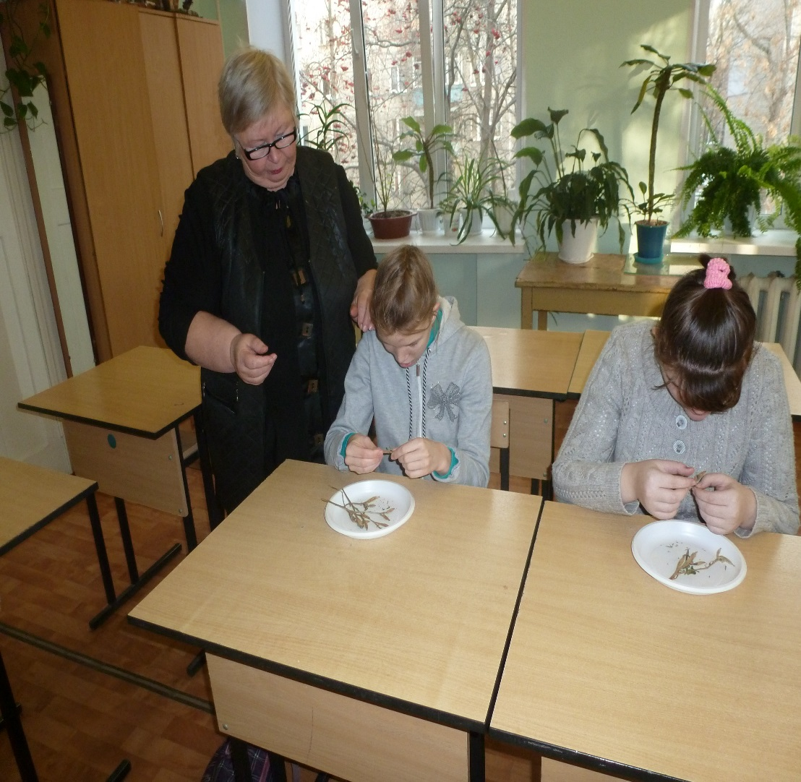
Раздел 1. «Осенние садовые работы»
Предполагает знакомство и закрепление знаний учащихся с правилами личной гигиены, чистотой одежды, охраной труда и правилами безопасной работы.
Знакомство с садовыми растениями, осенними работами по сборке и хранению семян.
Заготовка земельных смесей .
Умения: Распознавание созревших семян, разборка, очистка, хранение, распознавание вида зимующего многолетнего цветкового растения, осенний уход за цветником, кустарником, распознавание видов почв.
Оценка качества работы.

Slide 10
Раздел 2. «Комнатные растения»
Предполагает знакомство с комнатными растениями, их строением, размножением. Предусматривает практическую деятельность по уходу за комнатными растениями. Соблюдение техники безопасности при работе.
Умения: перевалка, пересадка комнатных растений и уход за ними.
Оценка качества работы.

Slide 11
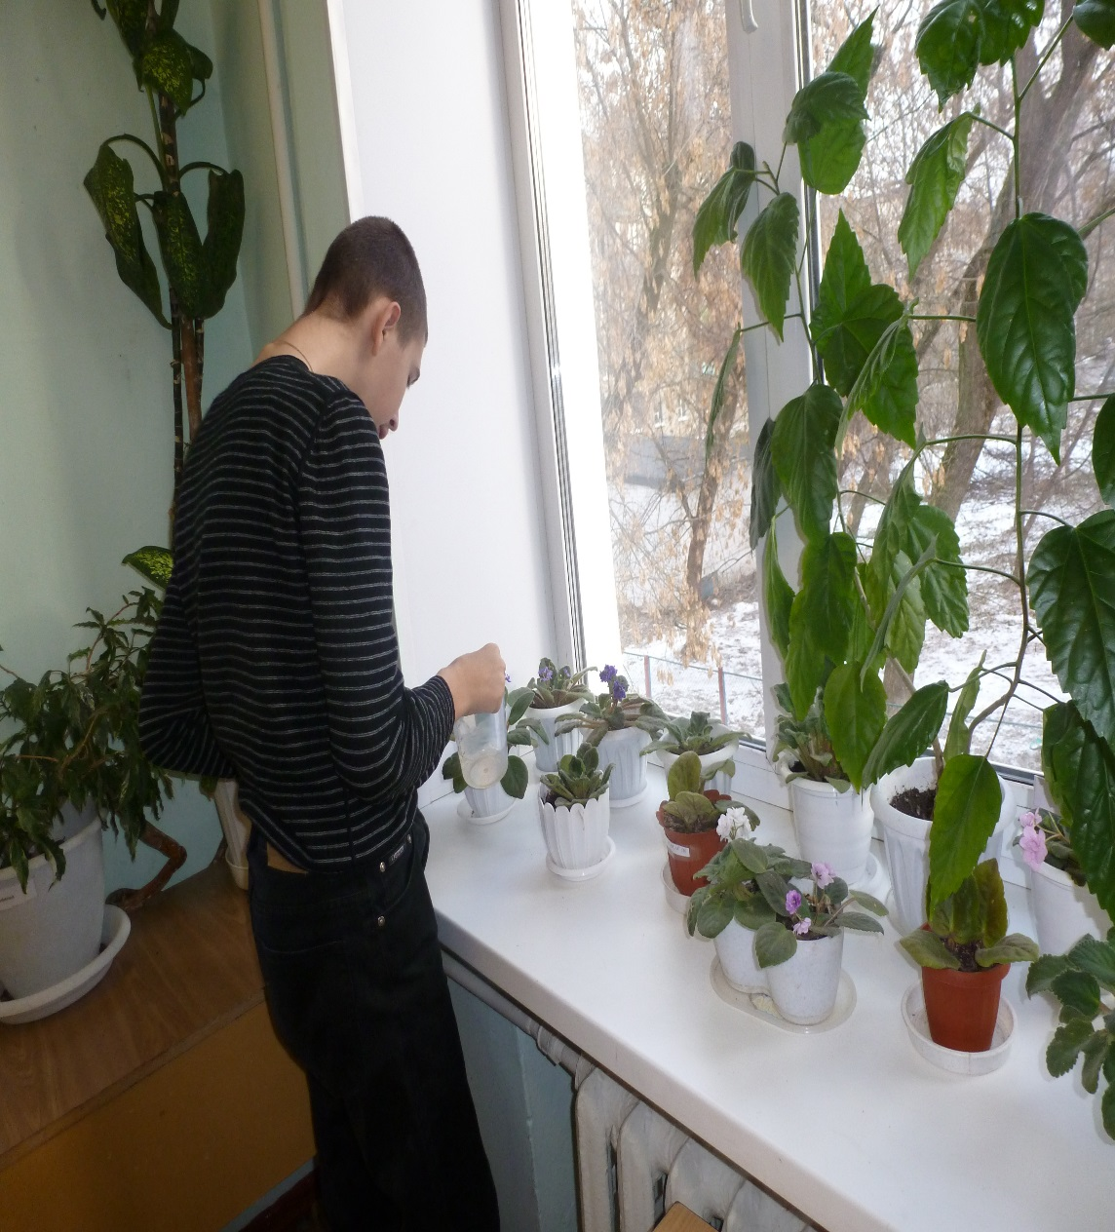
Раздел 3. «Выращивание рассады»
Предполагает знакомство с правилами посева однолетних цветковых растений на рассаду.
Раскрывает технику безопасности по работе с семенами, их подготовку к посеву, заготовку земляных смесей для посадки, посев семян.
Умения: составление земельной смеси.
Заполнение цветочного горшка земляной смесью.
Посев семян.
Оценка качества работы.

Slide 12
Раздел 4. «Весенние садовые работы»
Предполагает работу с садовыми цветковыми растениями, правилом подбора их для клумб. Проводятся практические работы на клумбах: посев семян в грунт, посадку рассады, уход за посадками.
Умения: Разбивка цветника, выбор семян для посева.
Выращивание однолетних цветковых растений.
Уход за молодой посадкой.
Рыхление, полив.
Оценка качества работы.

Slide 13
Сравнительный анализ сформированности учебной деятельности по ремеслу 2012/ 2015 уч.г.

Slide 14
Сравнительный анализ уровней обученноси
по ремеслу и СБО 2012 / 2015 уч.г.

Slide 15
ВЫВОДЫ:
Успешное формирование знаний, навыков, умений у учащихся со сложным дефектом возможно лишь при правильной организации учебного процесса и коррекционно-воспитательной работы.
Учащиеся со сложным дефектом, достигая под руководством взрослого успеха в овладении навыками и умениями социальной ориентировки, становятся более уверенными в своих действиях. Данный результат создает мотивационную основу для коррекции имеющихся отклонений в развитии и обеспечивает последующую их социализацию.

Slide 16
СПАсибо за внимание !

